Slide 1



Automatización de reportes (y un poco más) con R
Pablo Aguirre Hörmann
pjaguirreh@gmail.com

Slide 2
¿Qué veremos?
1. ¿Por qué automatizar?
2. ¿Qué es R, RStudio, y R Markdown?
3. ¿Por qué R Markdown para reportería?
4. Demostración con ejemplo inspirado en caso de la Superintendencia del Medio Ambiente (SMA)
5. Otras posibilidades con R (y otros softwares)
Este no es un taller para aprender a programar en R

Slide 3
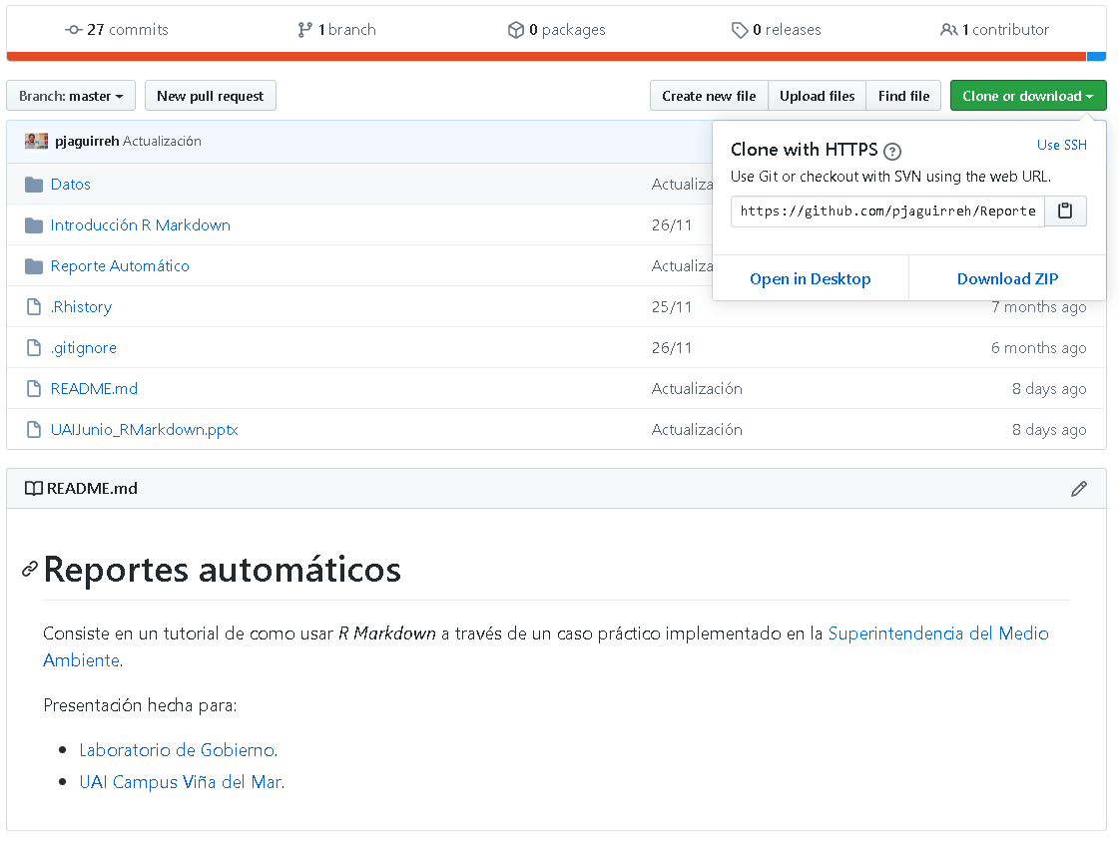
Si tienes instalado R/RStudio
GitHub
https://github.com/pjaguirreh/Reportes-automaticos

Slide 4
¿Por qué automatizar?
1. Tiempo
2. Minimizar errores
3. Mejorar gestión

Slide 5
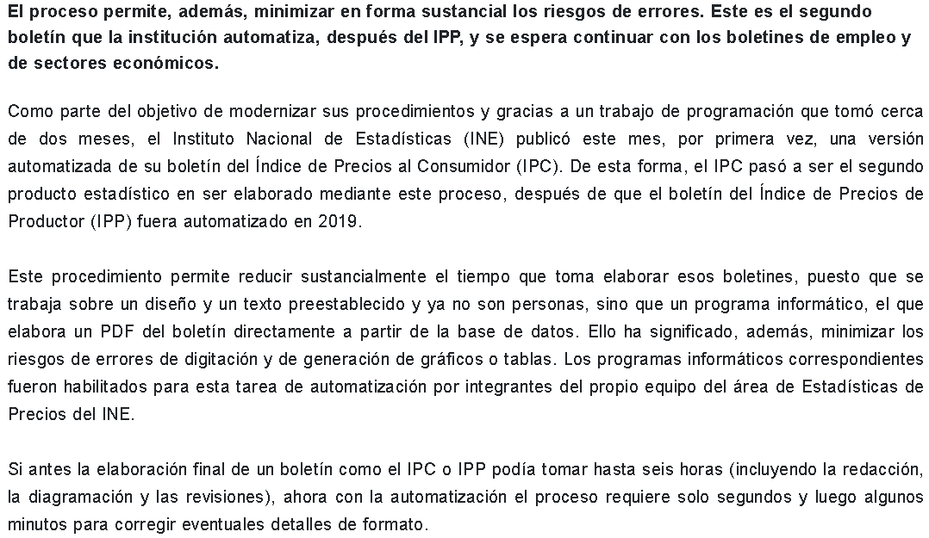
https://www.ine.cl/prensa/detalle-prensa/2020/06/05/ine-publica-el-primer-bolet%C3%ADn-de-ipc-automatizado-y-reduce-dr%C3%A1sticamente-tiempos-de-elaboraci%C3%B3n

Slide 6
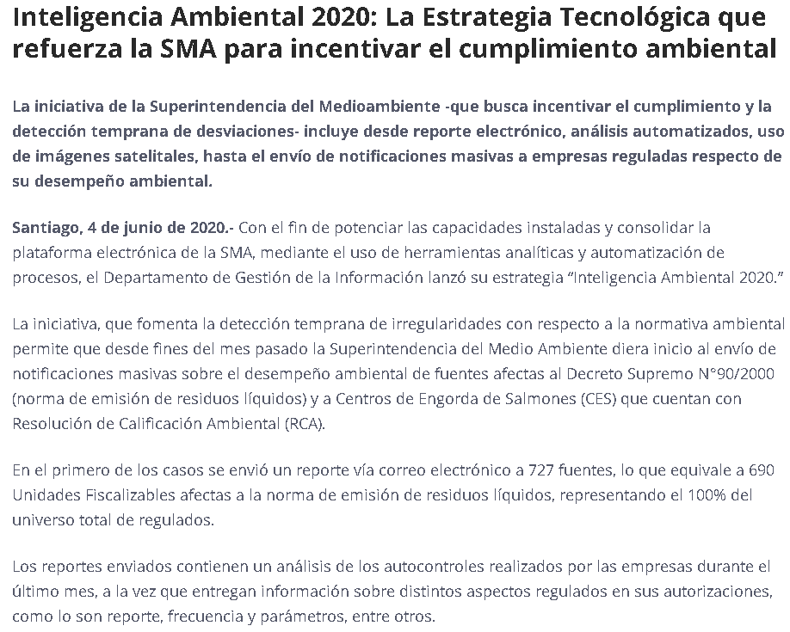
https://portal.sma.gob.cl/index.php/2020/06/04/inteligencia-ambiental-2020-la-estrategia-tecnologica-que-refuerza-la-sma-para-incentivar-el-cumplimiento-ambiental/

Slide 7
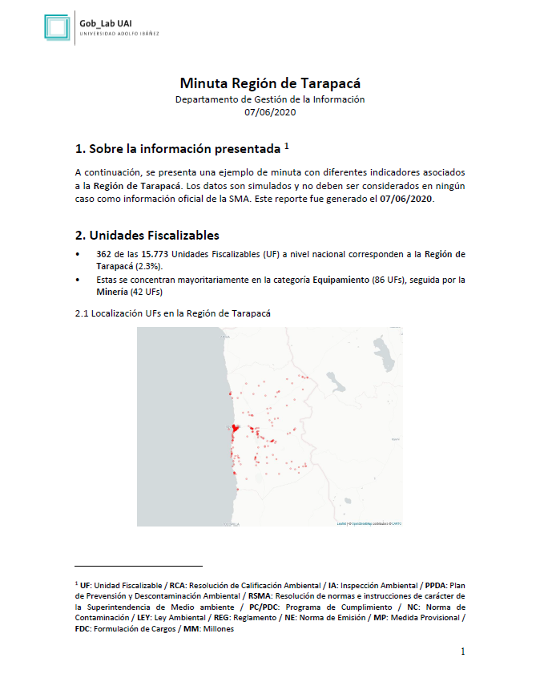
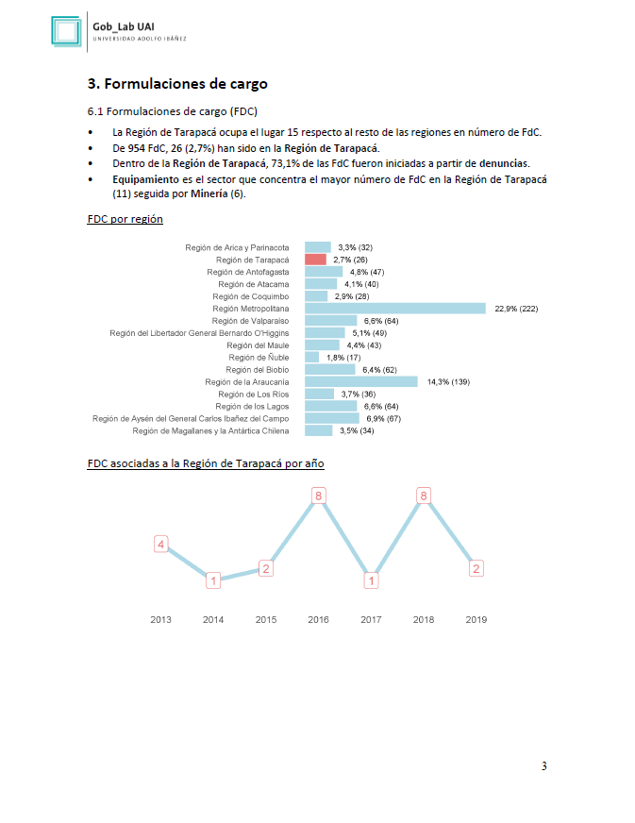
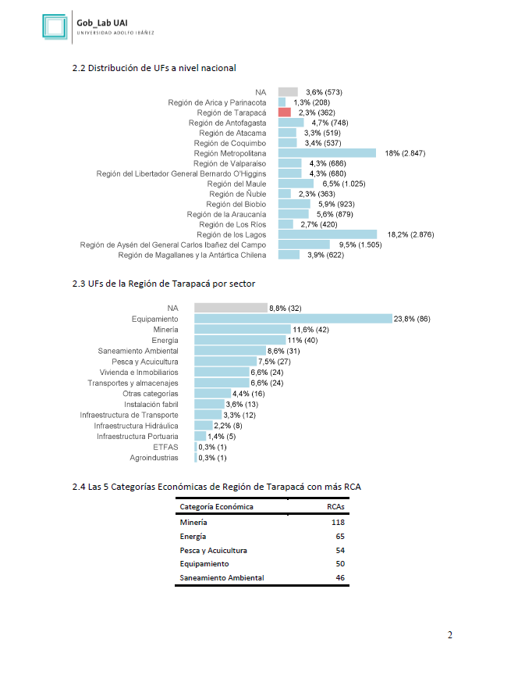
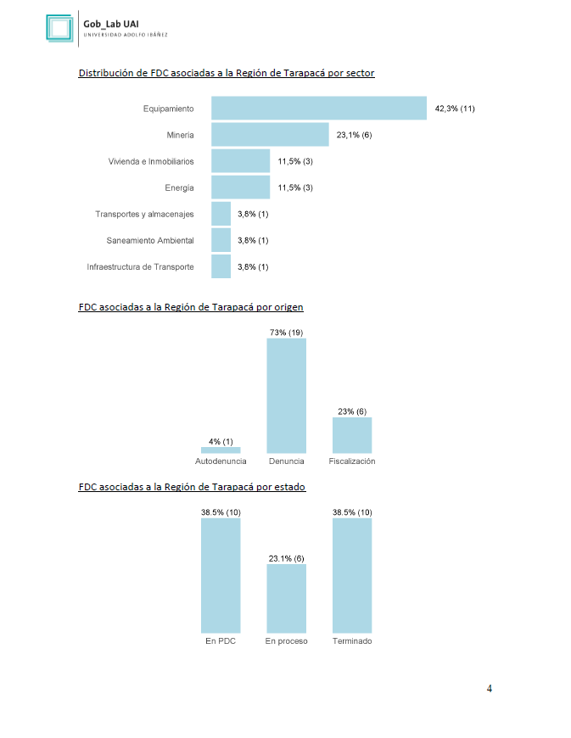
A lo que queremos llegar
Minutas automatizadas

Slide 8
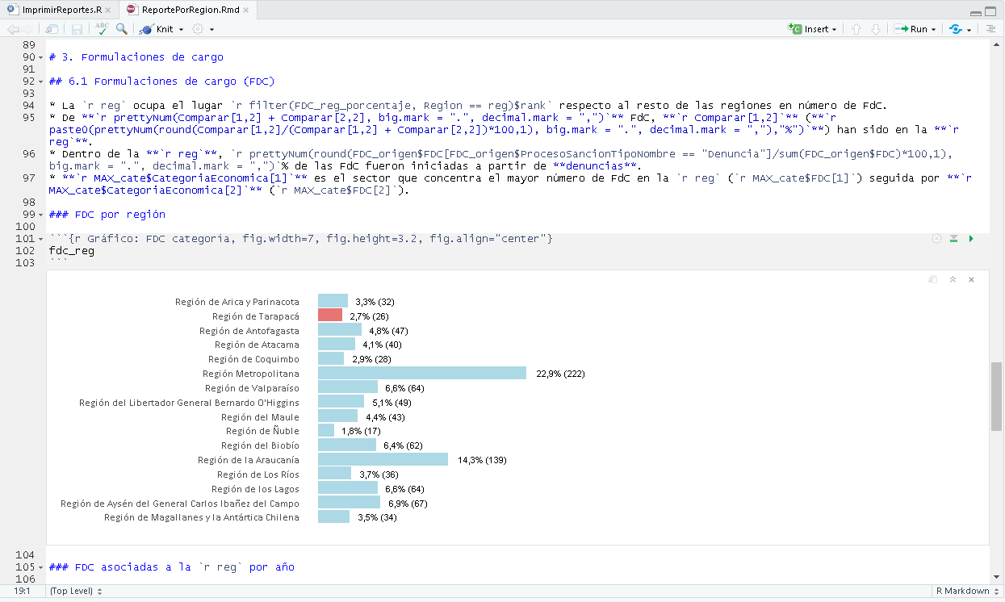
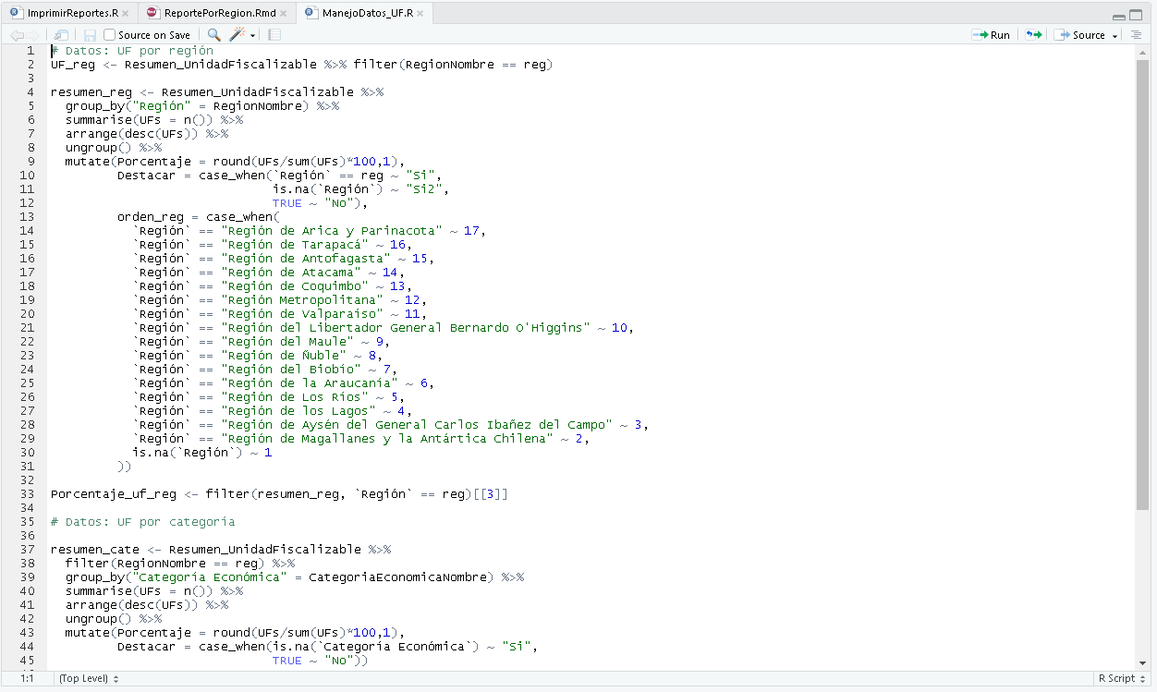
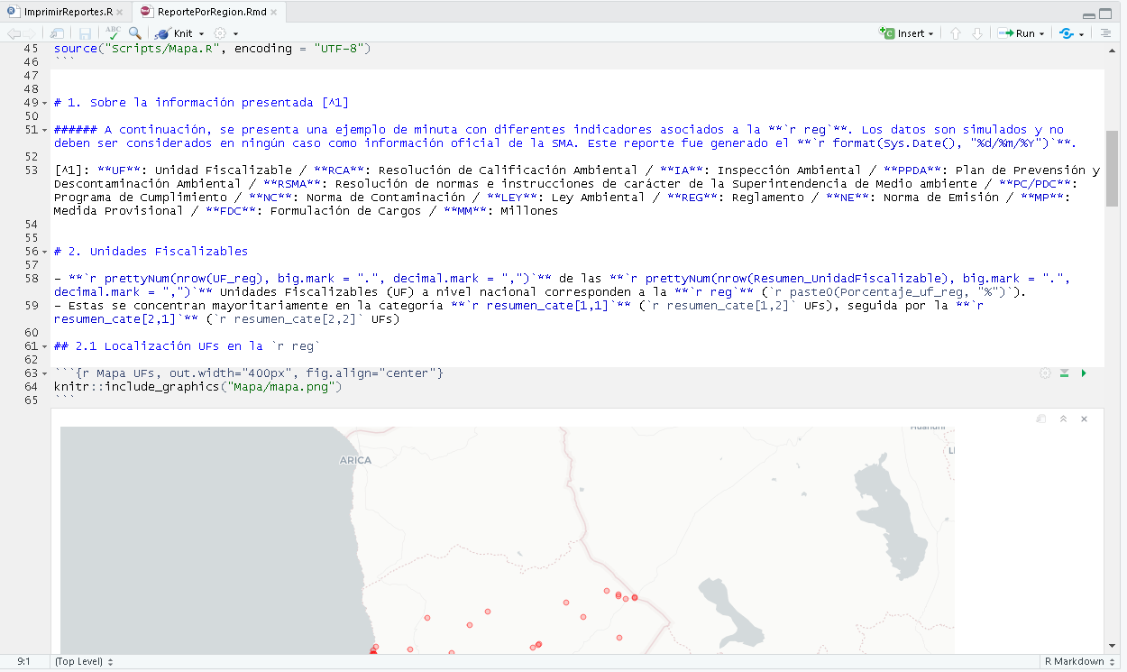
Por lo que tenemos que pasar
Minutas automatizadas

Slide 9
¿Qué es ?
Lenguaje y plataforma
Lenguaje y ambiente de programación estadística
Herramienta de visualización de datos
Gratuito
Ecosistema
Muchas aplicaciones e integraciones con otras plataformas
15.000+ librerías gratuitas disponibles
Comunidad
Millones de usuarios
Muchos y diversos grupos de usuarios a nivel mundial
https://www.r-project.org/

Slide 10
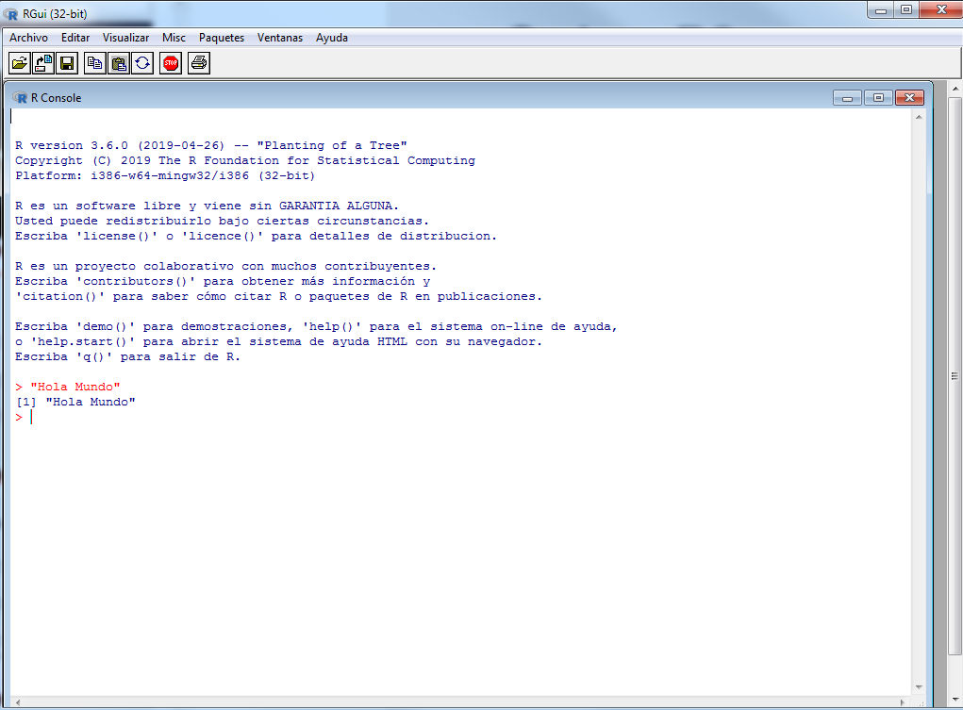
¿Qué es ?

Slide 11
¿Qué es ?
IDE para R: Entorno de desarrollo integrado
Consola
Editor de código
Auto-completación
Ayuda de sintaxis
Ejecución directa
Herramientas para distintas tareas
Visualización
Conexión con otras plataformas
Depuración de código
Manejo del ambiente de trabajo
https://www.rstudio.com

Slide 12
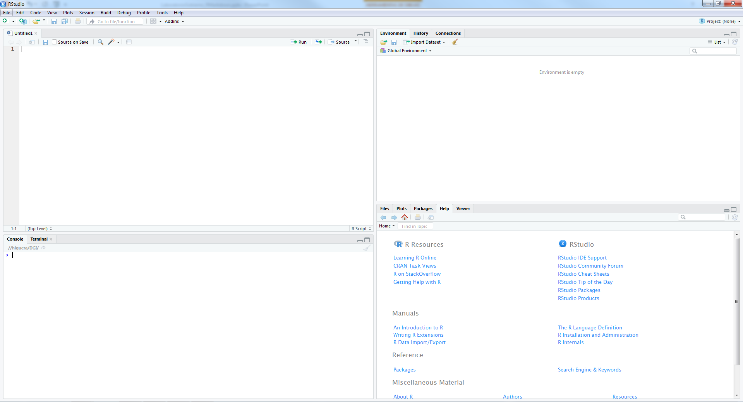
¿Qué es ?
Script: escritura de código
Environment: almacenamiento de objetos/datos
Gráficos, Ventana de ayuda, Archivos, Librerías/Paquetes
Consola: ejecución de código

Slide 13
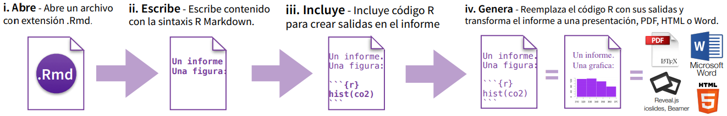

¿Qué es R Markdown?
Entorno para la creación de reportes/documentos reproducibles
Microsoft Word
HTML
PDF
Power Point
Y más…
https://rmarkdown.rstudio.com

Slide 14
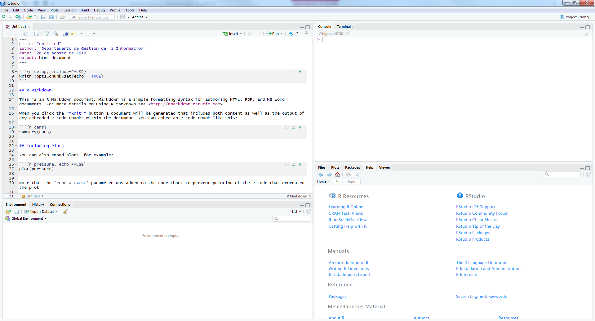
¿Qué es R Markdown?

Slide 15
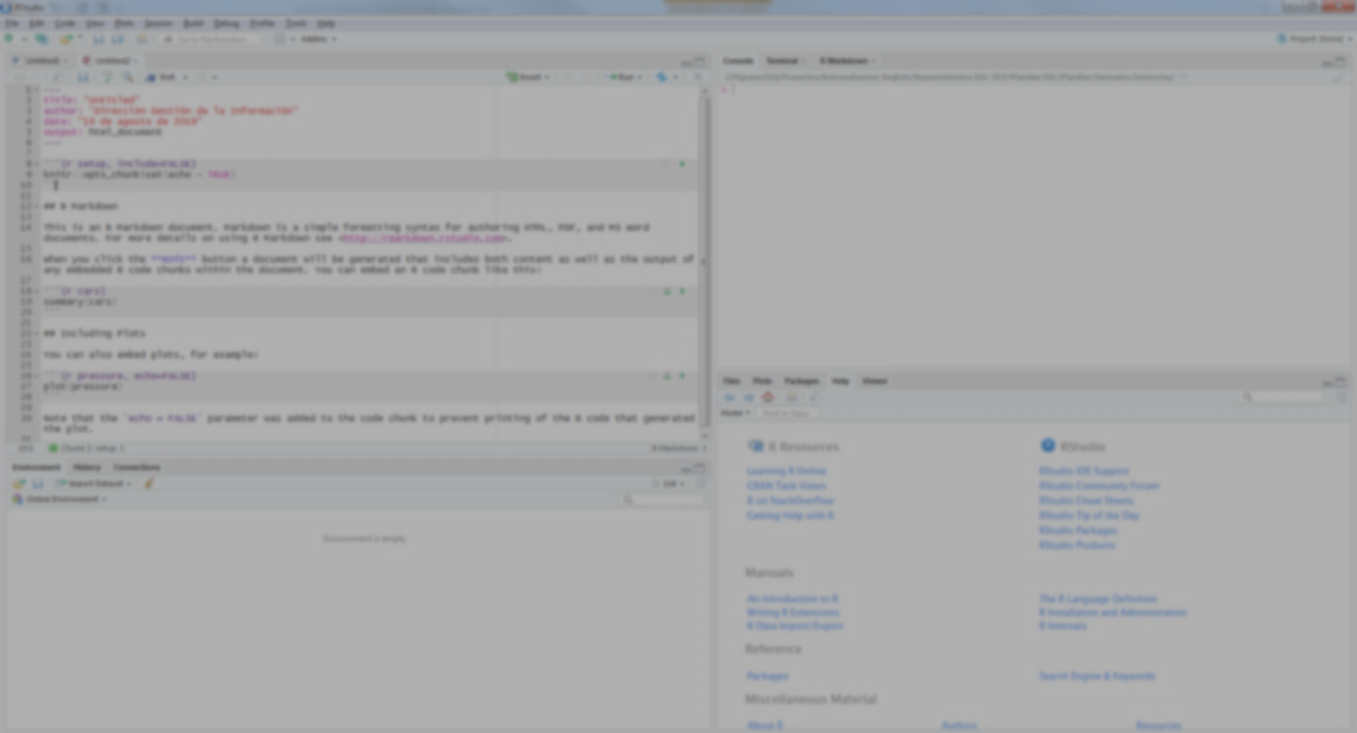
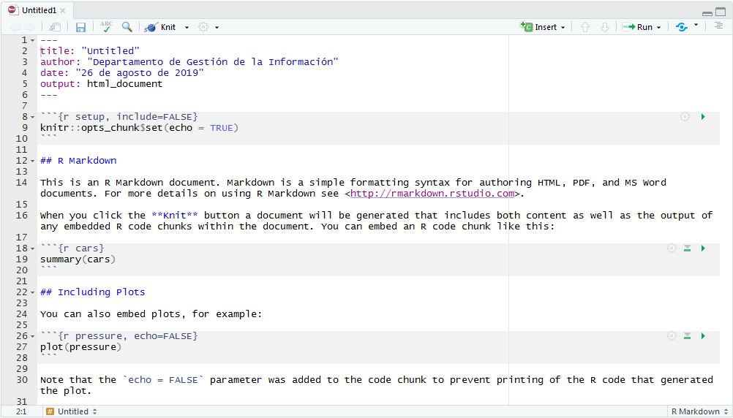
¿Qué es R Markdown?

Slide 16

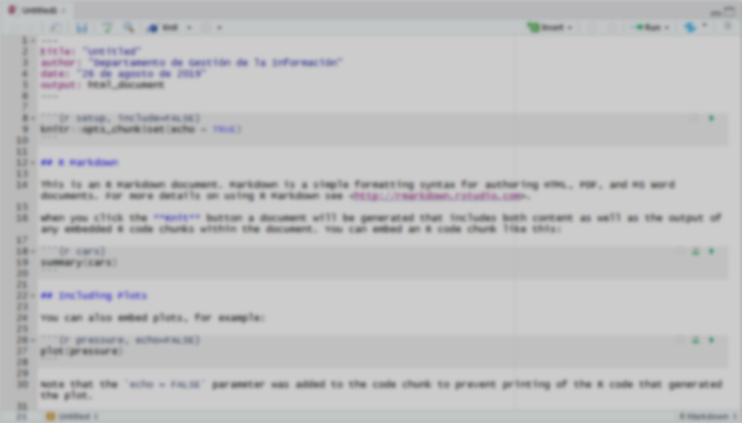
¿Qué es R Markdown?
Metadatos

Slide 17
¿Qué es R Markdown?
Texto

Slide 18
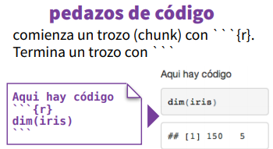
¿Qué es R Markdown?
Código
Código

Slide 19
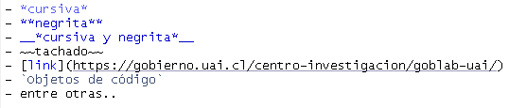
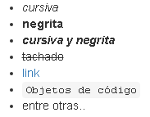

Slide 20
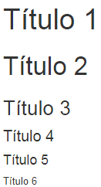
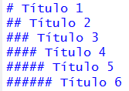

Slide 21
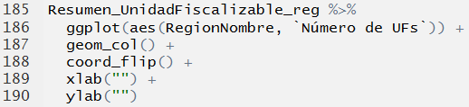
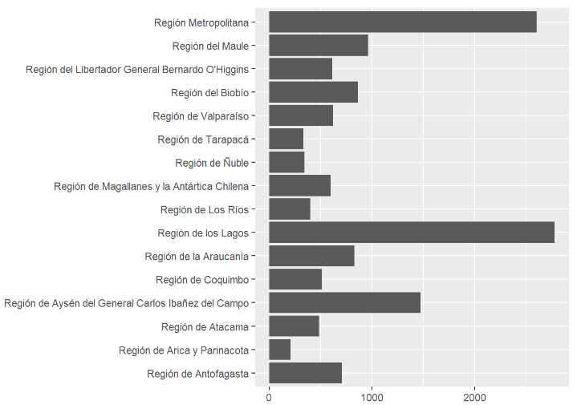

Slide 22
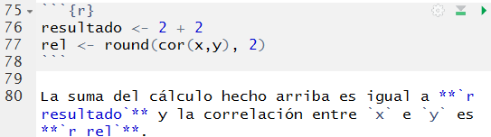

Slide 23
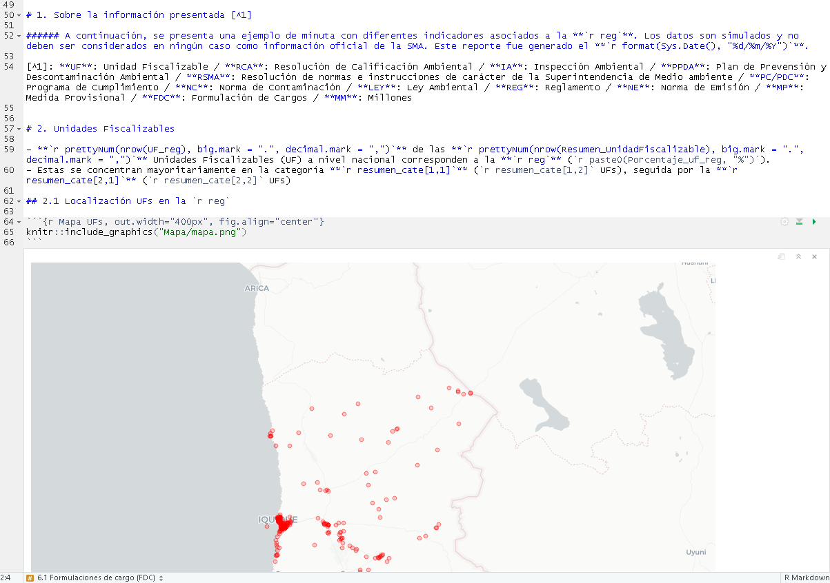
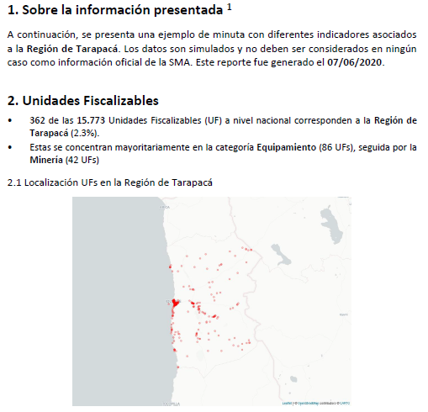

Slide 24
Ejemplo Tipo SMA

Slide 25
Departamento de Gestión de la información
Superintendencia del Medio Ambiente (SMA)
Análisis e Inteligencia de Negocios
Infraestructura y Redes
Desarrollo y mantención de sistemas

Slide 26

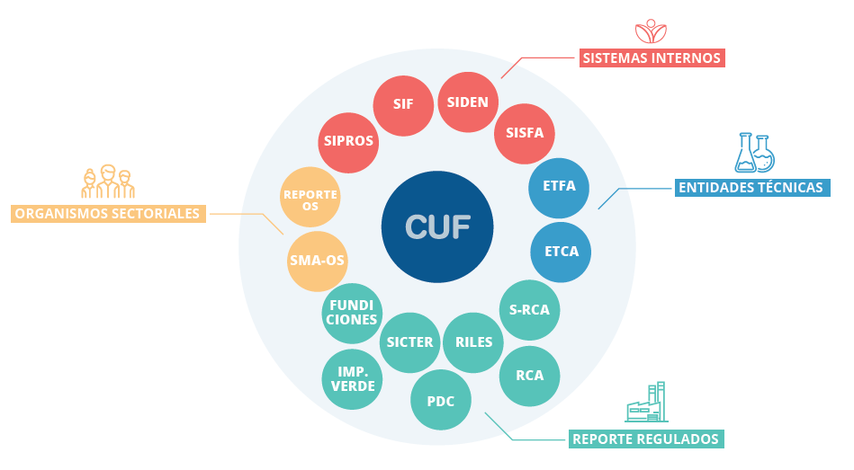
Captura y disponibilidad de datos
Sistemas de información
https://portal.sma.gob.cl/index.php/publicaciones/

Slide 27
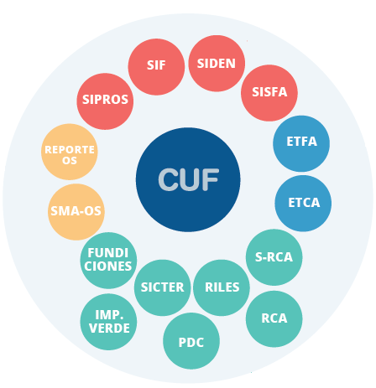



Idea general de pipeline

Slide 28
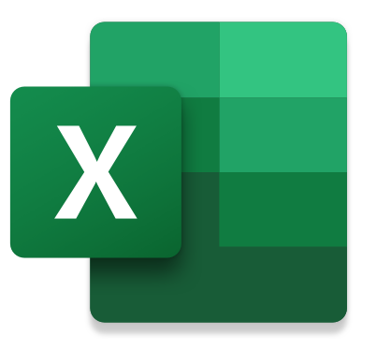
En este ejemplo

Slide 29
Ejemplo SMA
Minutas de información general por región
- Definir parámetros
- Cargar librerías
- Importar datos
- Realizar modificaciones a los datos
- Generar cuerpo del reporte
Texto
Tablas y gráficos
- Definir formato del documento final

Slide 30
Si tienes instalado R/RStudio
GitHub
https://github.com/pjaguirreh/Reportes-automaticos

Slide 31
Demostración

Slide 32
Idea general de pipeline

Slide 33
Posibles pipelines

Slide 34




Posibles pipelines

Slide 35



Posibles pipelines

Slide 36
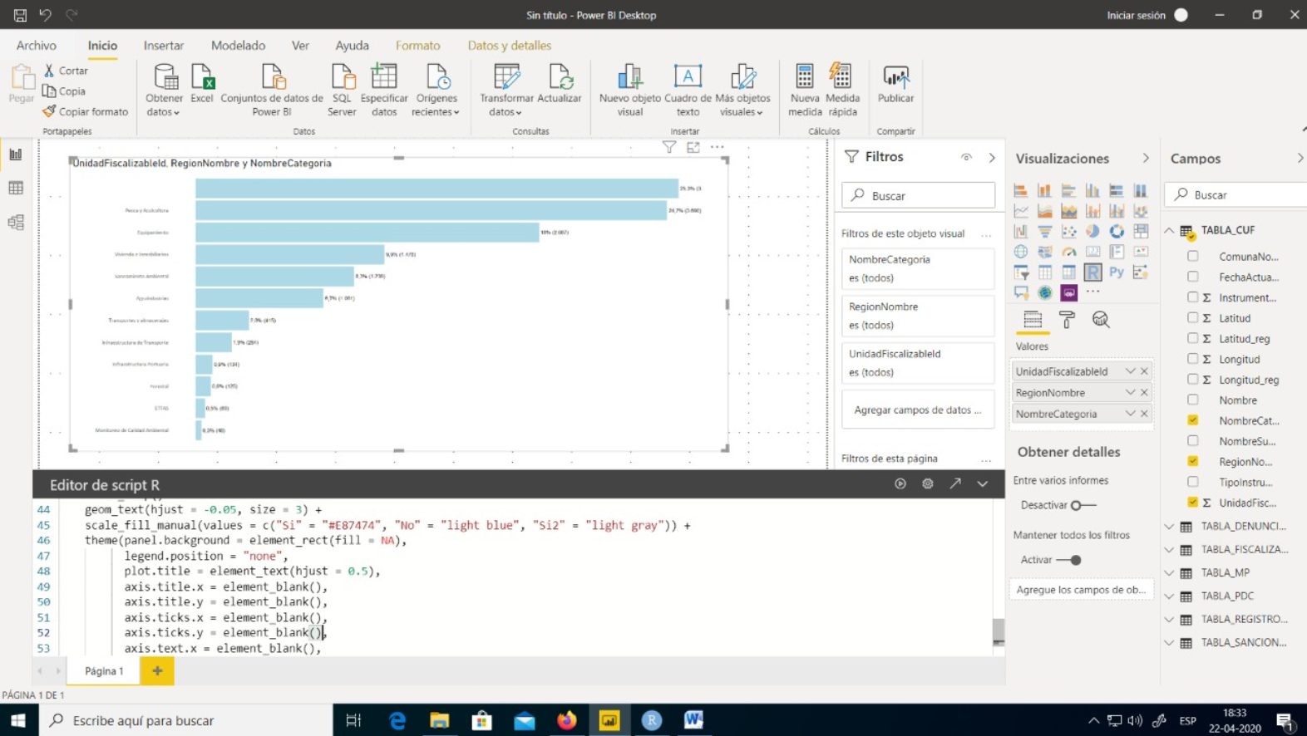
Escribir código R en Power BI

Slide 37
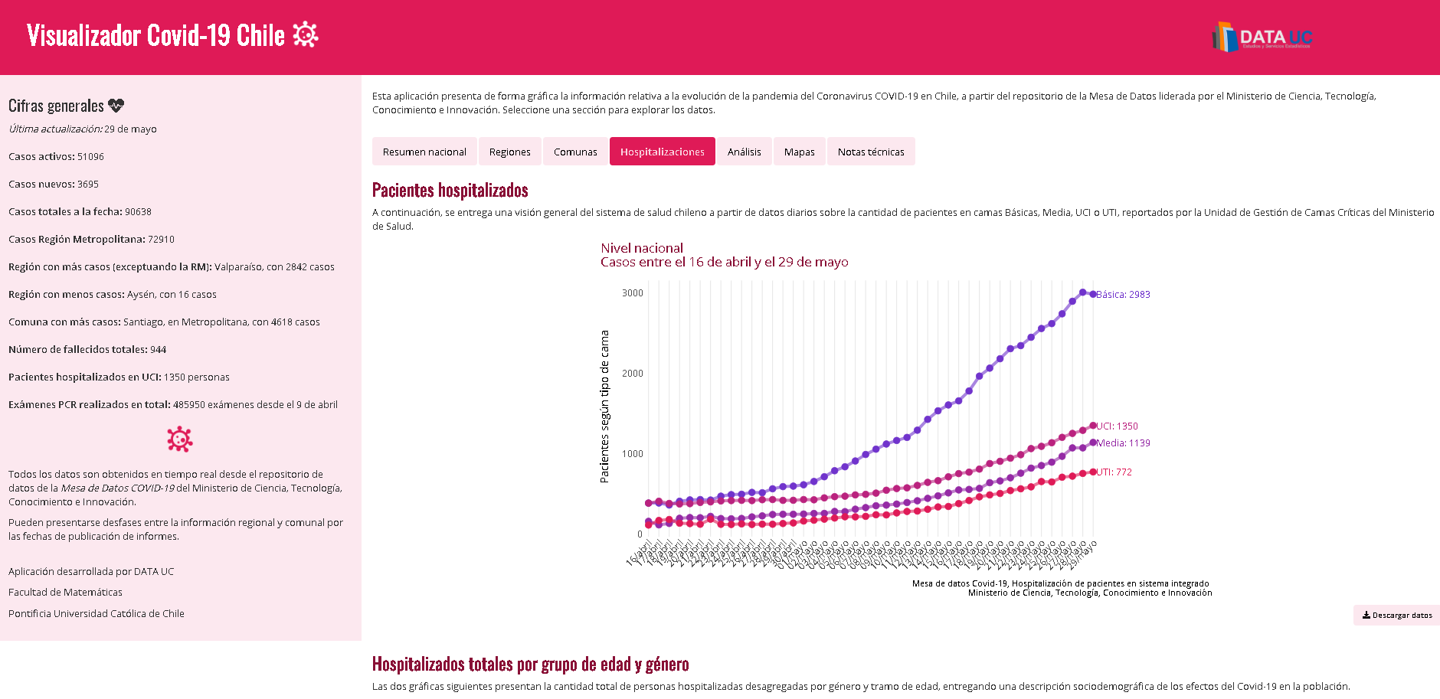
Dashboards en R - Shiny
https://shiny.rstudio.com/
https://coronavirus.mat.uc.cl/

Slide 38
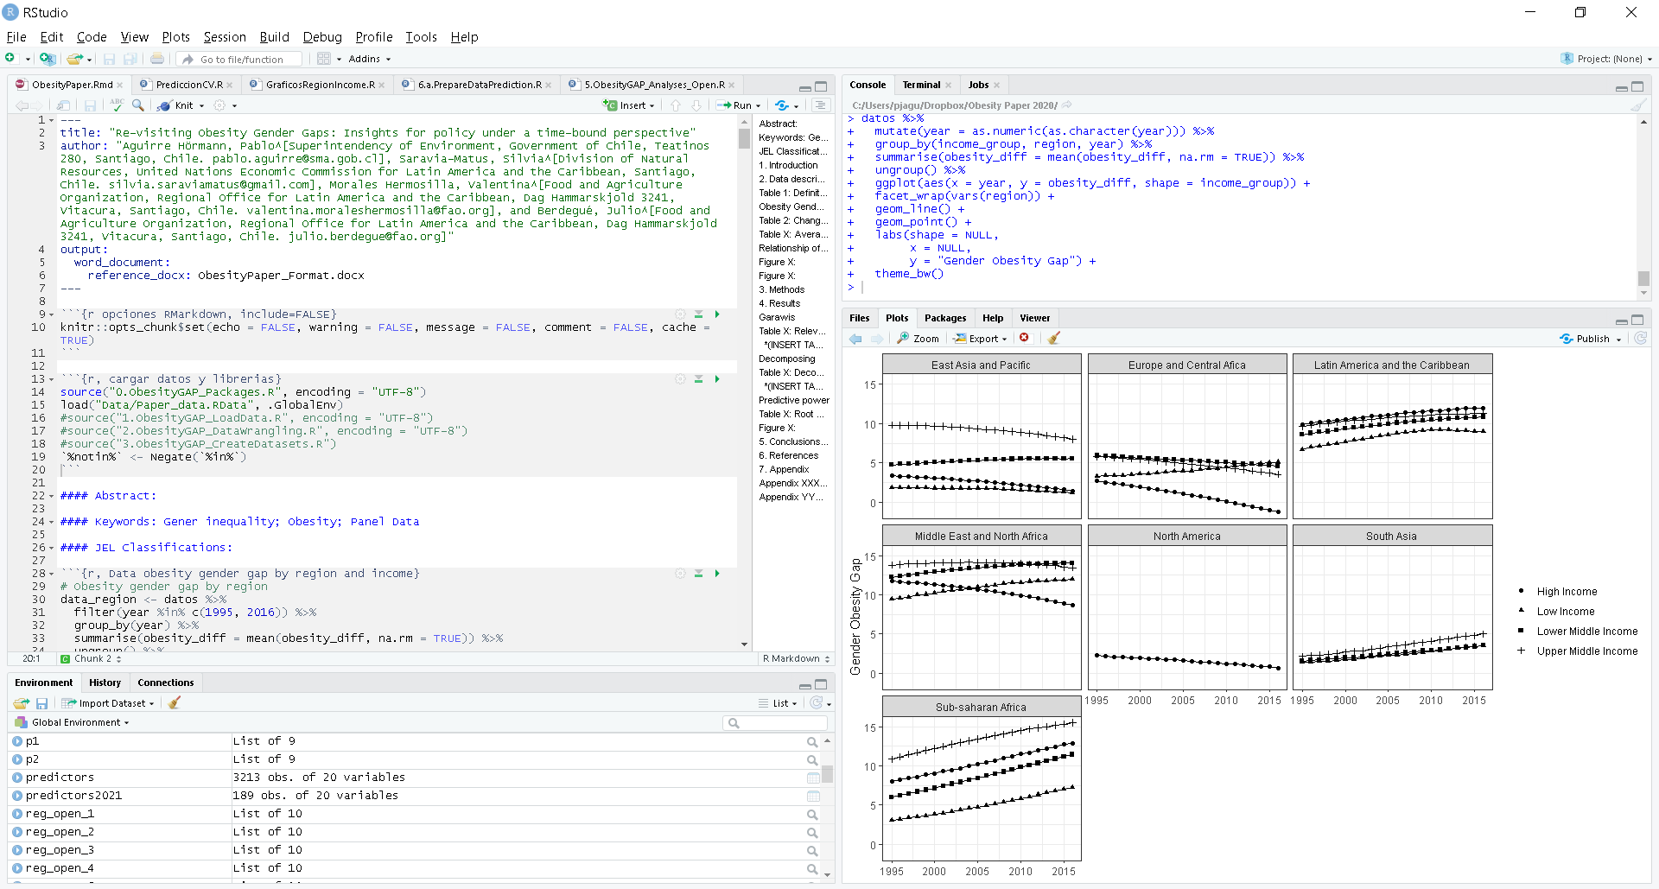
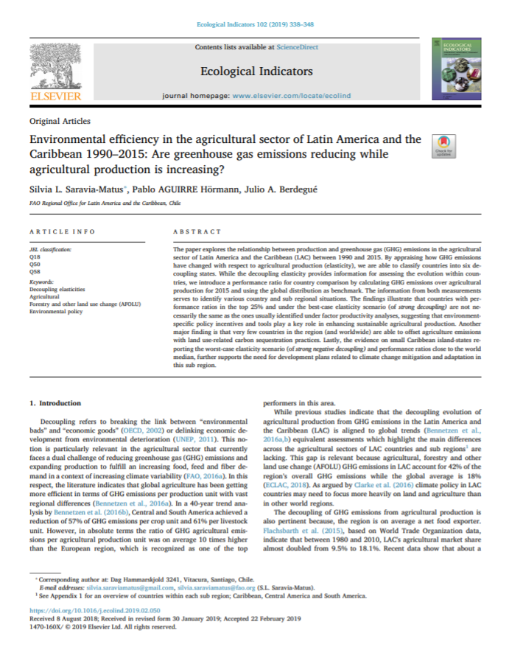
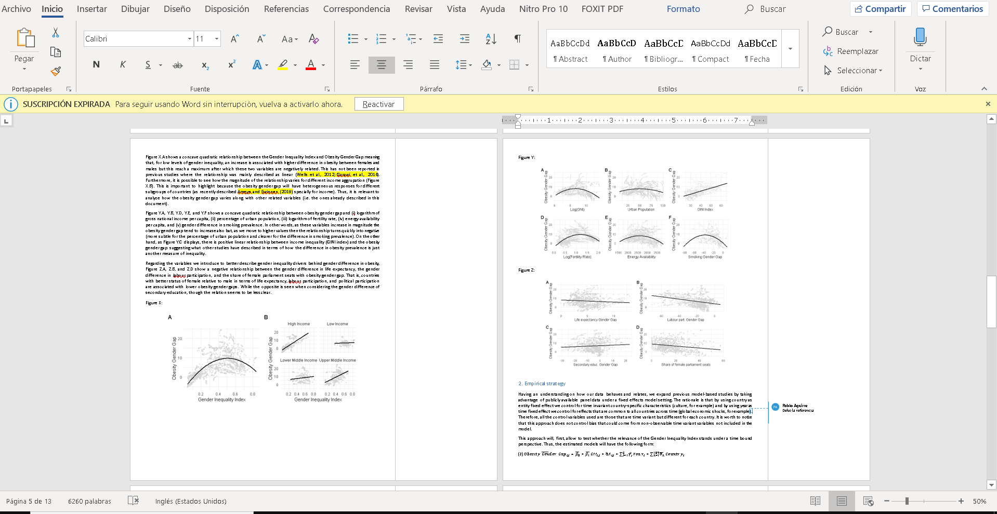
Hasta artículos académicos

Slide 39




Automatización de reportes (y un poco más) con R
pjaguirreh@gmail.com
PAguirreH
pjaguirreh
pjaguirreh

